Slide 1
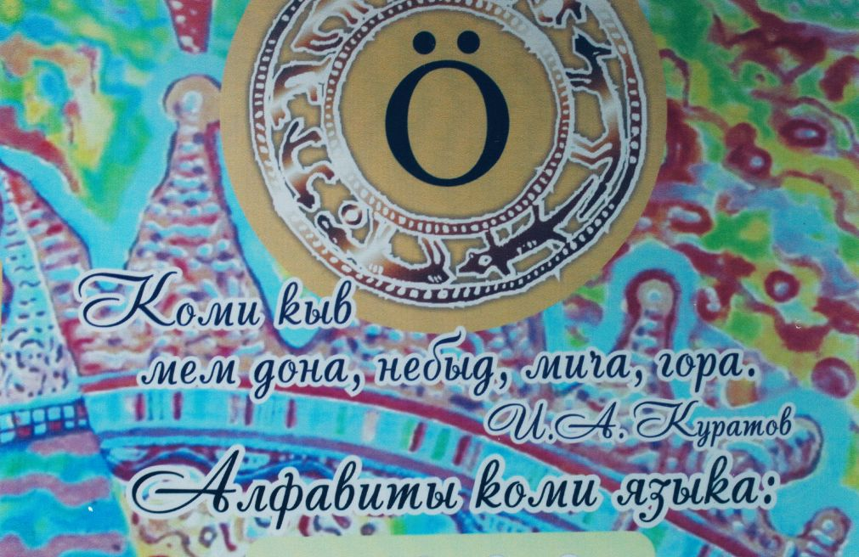
Чужан кыв Родной язык
Чужан кыв!

Slide 2
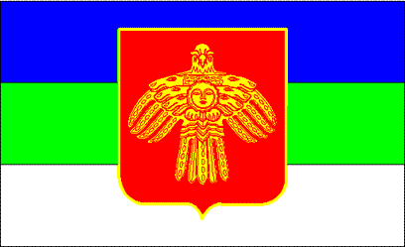
1. Сколько государственных языков в Республике Коми?
а)1 язык
б)3 языка
в)2 языка

Slide 3
2.К какой языковой семье относится коми язык?
а) славянской
б) финно-угорской
в) восточной

Slide 4
3.Какие языки являются родственными коми языку?
а) английский, немецкий, французский.
б)финский, венгерский, эстонский
в) турецкий, иранский, китайский

Slide 5
4. Где говорят на коми языке?
В России, в Республике Коми.
В Республике Коми, Пермском крае, Кировской области, на Кольском полуострове, в некоторых районах Сибири.
В Республике Коми, Ханты-Мансийском округе, Карелии.

Slide 6
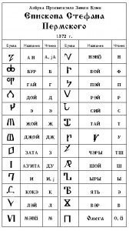
5. Когда появилась коми письменность?
1900 году
1890 году
3. 1372 году

Slide 7
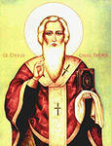
6.Кто создал первую коми азбуку?
а) Иван Куратов
б) Тима Вень
в) Стефан Пермский

Slide 8
7. Как называлась первая коми азбука?
а) Анбур
б) Войт
в) Небӧг

Slide 9
8. Как образовано слово «анбур»?
Анбур образовано из слов «ан» – очень, «бур» – хорошо.
Анбур образован из первых букв алфавита Стефана Пермского.
Анбур - это одно слово, в переводе на русский язык «хорошая девушка».

Slide 10
9. На основе какого алфавита создан современный анбур?
На основе азбуки Стефана Пермского.
На основе алфавита русского языка.
На основе алфавита удмуртского языка.

Slide 11
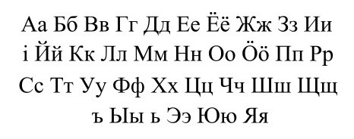
10.Сколько букв в современном коми алфавите?
а) 33 буквы
б) 35 букв
в) 36 букв

Slide 12
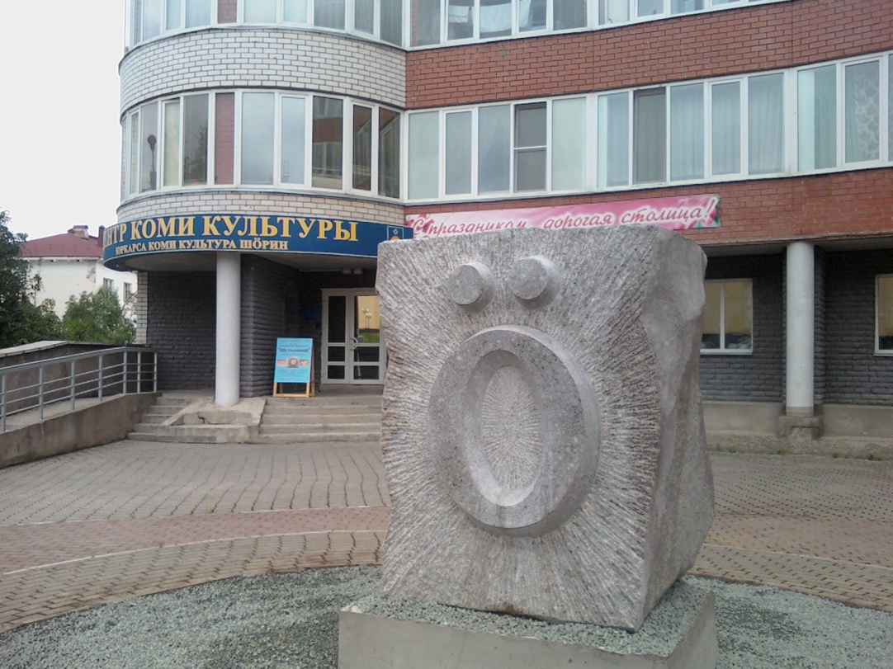
11. Какой букве коми алфавита открыт памятник?
а) і
б) дж
в)ӧ

Slide 13
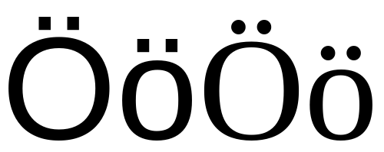
12. В каком году открыт памятник букве Ӧ ?
а) 2012
б) 2011
в) 2014

Slide 14
13. Чем коми язык отличается от русского языка?
В коми языке имеется категория рода, а в русском нет.
В коми языке используются вместо предлогов, послелоги.
В русском языке вместо суффиксов, окончания.

Slide 15
14. Закончите высказывание А.П.Чехова. «Сколько языков ты знаешь, …
мой юный друг!»
столько раз ты человек!»
столько раз ты молодец!»

Slide 16
Аттьӧ ворсӧмысь! - Спасибо за игру!

